Slide 1

NỘI QUY TIẾT HỌC
GIƠ TAY
KHI CÓ Ý KIẾN
NGỒI ĐÚNG
TƯ THẾ
ÂM LƯỢNG
MỨC 0
4
3
90
2
1

Slide 2
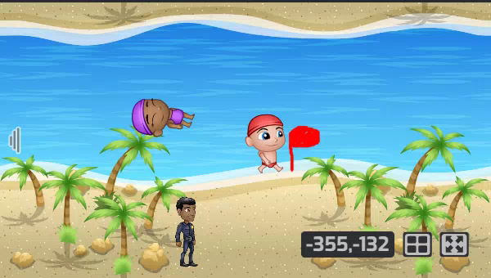
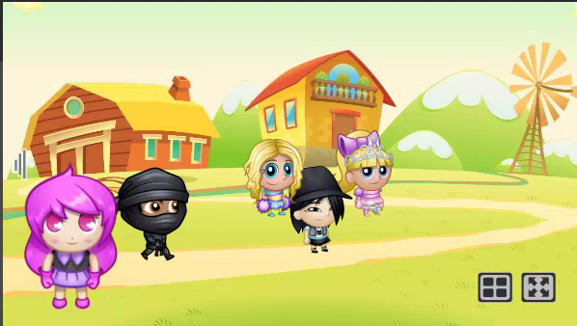
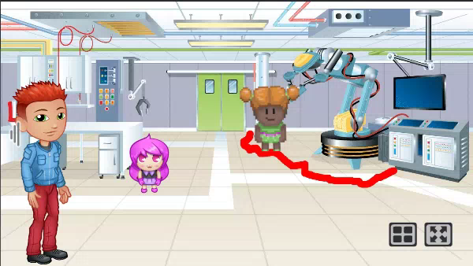
QUAN SÁT VÀ TRẢ LỜI

Slide 3


Tuần 30 THỰC HÀNH TỔNG HỢP
MÔN CNTT KHỐI 2

Slide 4
01
02
Trình bày được
Thực hành được
MỤC TIÊU BÀI HỌC
màu sắc, ý nghĩa của các nhóm lệnh:
Looks, Animation, Motion, Pen
việc kết hợp một số khối lệnh đã học để lập trình dự án “AN TOÀN CHO TRẺ”

Slide 5

THẢO LUẬN NHÓM
Thảo luận nhóm 6
Hãy nối các lệnh cột bên trái với ý nghĩa tương ứng của chúng ở cột phải

Slide 6



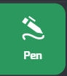
CÁC LỆNH CƠ BẢN
Khối lệnh
Ý nghĩa
A. Vẽ đường đi
1
4
B. Tạo hiệu ứng
2
2
3
3
C. Di chuyển
4
1
D. Thay đổi ngoại hình
Hãy nối các lệnh cột bên trái với ý nghĩa tương ứng của chúng ở cột phải

Slide 7



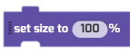

CÁC LỆNH CƠ BẢN TRONG KHỐI LỆNH LOOK
Ý nghĩa
Khối lệnh
1
Thay đổi hình nền sân khấu
A
2
Thay đổi tư thế nhân vật
B
3
Thay đổi kích cỡ nhân vật
C
4
Nhân vật nói
D
5
Nhân vật nghĩ
E
Notes:
https://goeco.link/MXALk

Slide 8


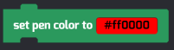
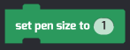

CÁC LỆNH CƠ BẢN TRONG NHÓM LỆNH PEN
1
Xóa hết đường vẽ
A
2
Hạ bút
B
3
Nhấc bút
C
4
Đặt màu vẽ
D
5
Đặt kích thước nét vẽ
E

Slide 9



CÁC LỆNH CƠ BẢN TRONG NHÓM ANIMATION
Ý nghĩa
Khối lệnh
1
Tạo hiệu ứng
A
2
Tạo hiệu ứng và đợi
B
3
Thay đổi tốc độ cho hiệu ứng
C

Slide 10



CÁC LỆNH CƠ BẢN TRONG NHÓM MOTION
Ý nghĩa
Khối lệnh
1
Nếu chạm cạnh thì quay lại
A
2
Di chuyển 10 bước
B
3
Nhân vật quay lại không bị lộn ngược
C

Slide 11
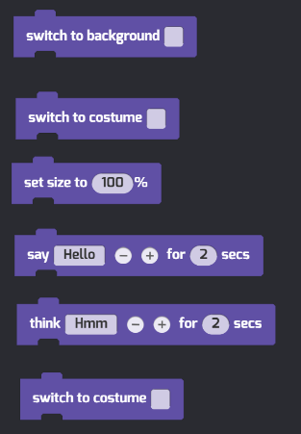
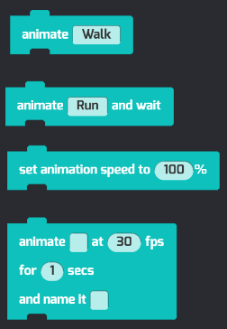
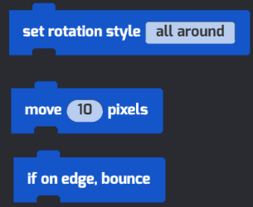
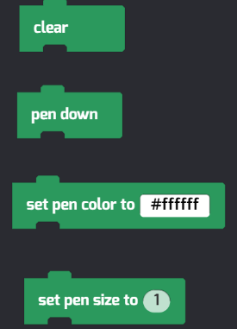
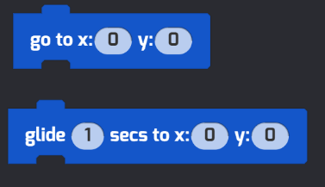
TỔNG KẾT
01
02
03
04
LOOKS
ANIMATION
MOTION
PEN
Thay đổi ngoại hình
Xử lý về hiệu ứng, hoạt cảnh
Xử lý chuyển động
Vẽ hình

Slide 12

THỰC HÀNH
Chủ đề: “An toàn cho trẻ”
1. Chọn Stage, Actor theo đúng chủ đề “An toàn cho trẻ”. 2. Sử dụng được các khối lệnh thuộc nhóm Looks, Animation, Motion… để tạo lời thoại cho nhân vật và điều khiển nhân vật cử động, di chuyển.
Tiêu chí
Tạo đúng chủ đề
HS sử dụng được các khối lệnh Look, Animation, Motion,…

Slide 13

THỰC HÀNH TRẢI NGHIỆM
Mở dự án mới
Lập trình nhân vật di chuyển chạm biên thì bật lại và không bị lộn ngược
Thêm nhân vật và lập trình nhân vật chạy thi với nhân vật khác
Tạo được dự án, thêm được nhân vật, sân khấu
Lập trình được các nhân vật có hoạt động
Tiêu chí

Slide 14

Hoạt động làm việc nhóm 6
Câu hỏi thảo luận:
1. Con lựa chọn chủ đề SOS nào để lập trình trong Tynker?
2. Sản phẩm con xây dựng gồm những nhân vật nào?
3. Con hãy mô tả hành động của các nhân vật.
Notes:
Bây giờ chúng ta sẽ đi vào hoạt động thảo luận theo cặp: Trong hoạt động này các con có 5 phút để đưa ra ý tưởng xây dựng sản phẩm của nhóm bằng cách trả lời các câu hỏi dưới đây trong trang web Padlet.
Các con hãy truy cập vào đường dẫn cô đã gửi trên máy của các con
Các con đã sẵn sàng chưa? 5p bắt đầu
Đã hết thời gian 5 phút. yêu cầu các con dừng thảo luận
Bây giờ cô sẽ show kết quả làm việc của các nhóm và các nhóm hãy lên báo cáo kết quả hoạt động của nhóm mình.
Như vậy các con đã lên được ý tưởng xây dựng sản phẩm

Slide 15

TRÌNH BÀY SẢN PHẨM
Yêu cầu: Mỗi nhóm chọn một sản phẩm đẹp nhất để trình bày trước lớp.
Tiêu chí
Tạo đúng chủ đề
HS sử dụng được các khối lệnh Look, Animation, Motion,…
Notes:
Thay đổi màu cho SmartArt ntn?

Slide 16

Góc chia sẻ
01 điều con đã học được?

Slide 17







Đánh giá mục tiêu

